Slide 1
drosophila_medulla_1
1950884 陆言

Slide 2
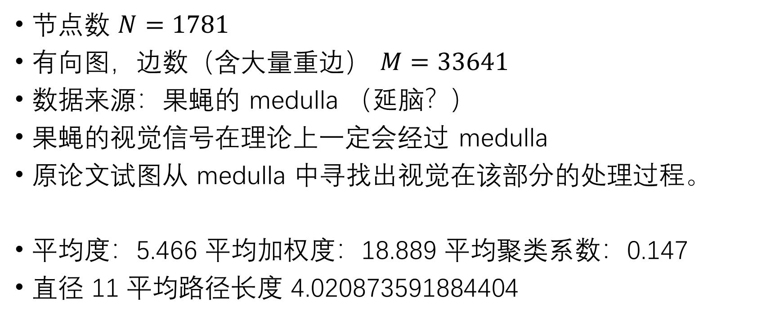
数据集： drosophila_medulla_1
节点数 $N=1781$
有向图，边数（含大量重边） $M=33641$
数据来源：果蝇的 medulla （延脑？）
果蝇的视觉信号在理论上一定会经过 medulla
原论文试图从 medulla 中寻找出视觉在该部分的处理过程。
平均度：5.466 平均加权度：18.889 平均聚类系数：0.147
直径 11 平均路径长度 4.020873591884404

Slide 3
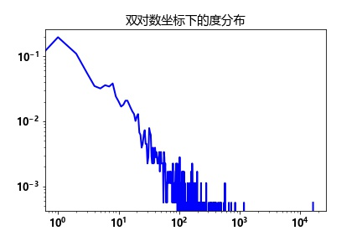
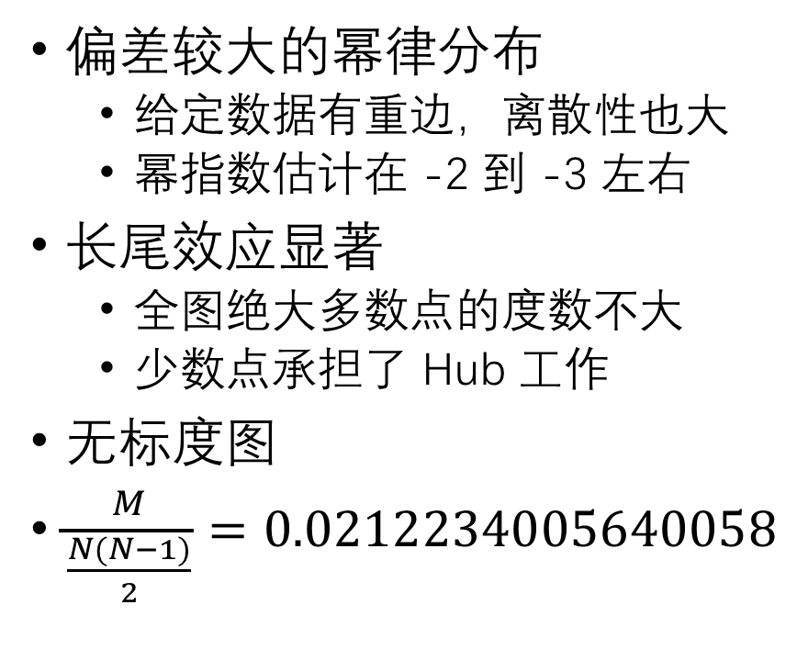
度分布
偏差较大的幂律分布
给定数据有重边，离散性也大
幂指数估计在 -2 到 -3 左右
长尾效应显著
全图绝大多数点的度数不大
少数点承担了 Hub 工作
无标度图
$\frac{M}{\frac{N(N−1)}{2}}=0.0212234005640058$

Slide 4
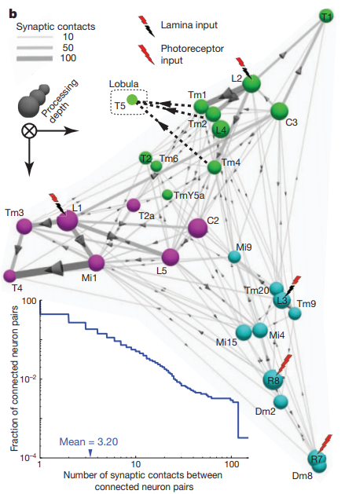
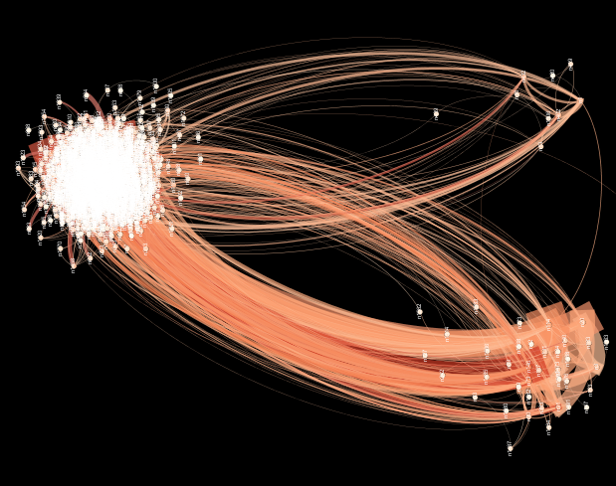
感性体验-OpenOrd+可视化

Slide 5
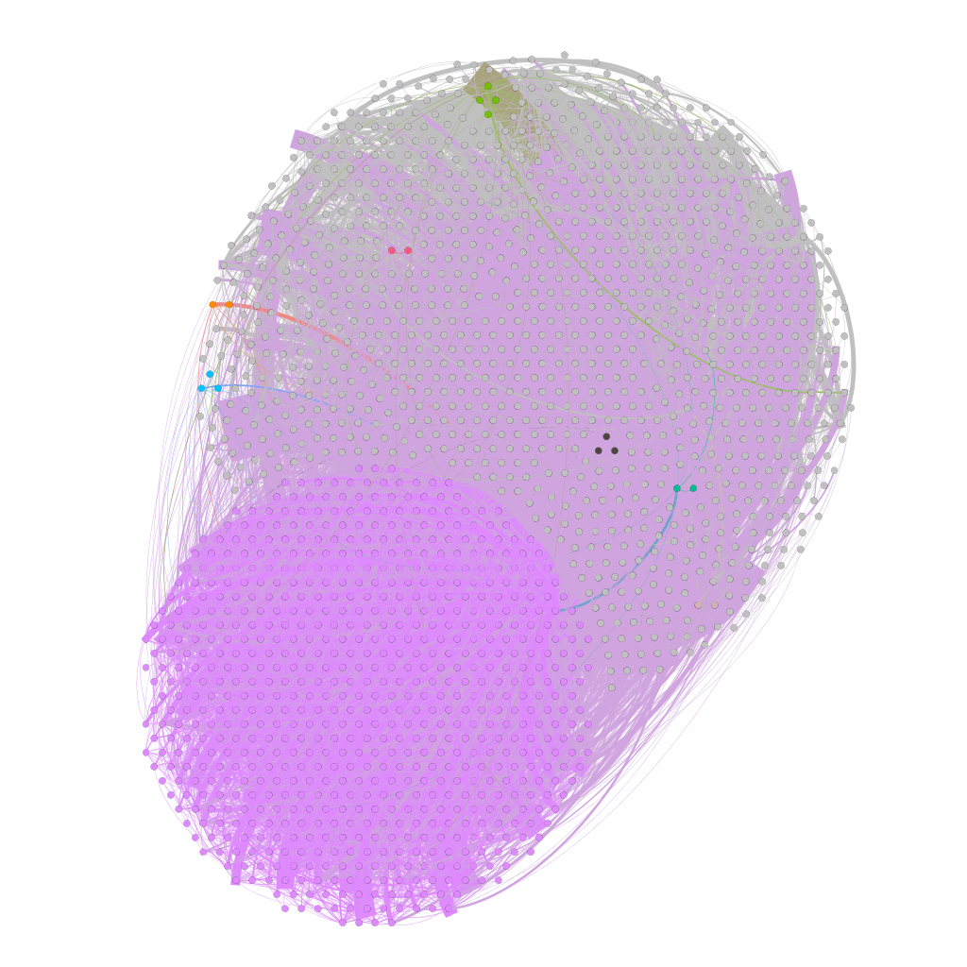
Girvan-Newman Algorithm
Gephi’s Plugin
Circle Pack Layout 以 Cluster ID 为输入
点按Cluster的大小染色，边按权值染色
（原图中有大量 proofreading 有问题的数据，只选取了有明确分区的进行分析）
取出粉色的 Cluster 进行详细分析后，该 Cluster 主要由原图中的左下角一部分组成，包括所有紫色的部分和一部分与其相连的部分
细节：这个 Cluster 的密度比全局密度要高，大约在 0.07 ，平均度数在 5 左右

Slide 6
Community Detection
直接用 OpenOrd 跑有若干问题
随机性太强：更换 seed 以后往往跑出来的结果变化比较大
看不清 Community 的具体性质
新的问题： NetworkX 的大部分方法实现只能用在无向图上
表现为运行时报错
例如 girvan_newman() 直接调用了 g = G.copy().to_undirected()
nx.is_connected(graph) 仅对无向图实现
效果不佳的原因
数据信息量太少，仅靠拓扑结构恐怕很难做更加细致的分析
原文作者是通过细胞的性质给其标上了更精确的信息

Slide 7
Graph Embedding & Clustering
引入一些机器学习方法
SCD: 相当糟糕，比猜的还糟糕
EdMot: 由于有大量未能 proofreading 的数据，很难精确计算准确度，但在已经 proofreading 的数据中，预测的精确度很低。
例如表现较好的 PM2-like P( cluster = 2 | PM2-like ) = 0.5 ， P(PM2-like |cluster = 2 ) = 0.4
数据量大的 T4 有 P(T4|cluster = 1) < 0.2 ，P(cluster=1|T4)=0.5
P(T4|cluster=10)=0.92, P(cluster=10|T4)=0.5 或许学到了些什么？
对于比较少的分类效果更差

Slide 8
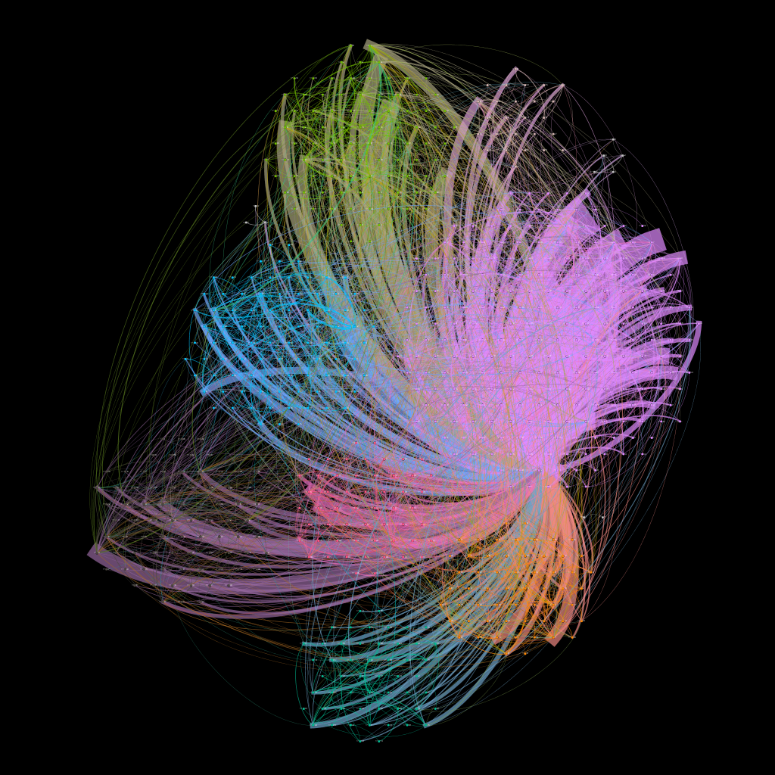
可视化实验——Edmot

Slide 9
参考文献
[1] Takemura Et al. A visual motion detection circuit suggested by Drosophila connectomics.[J].Nature,2013,500(7461):175-81.
[2] Alex Fornito, Andrew Zalesky, Edward T. Bullmore,
Fundamentals of Brain Network Analysis.[M].Academic Press.2016

